Slide 1
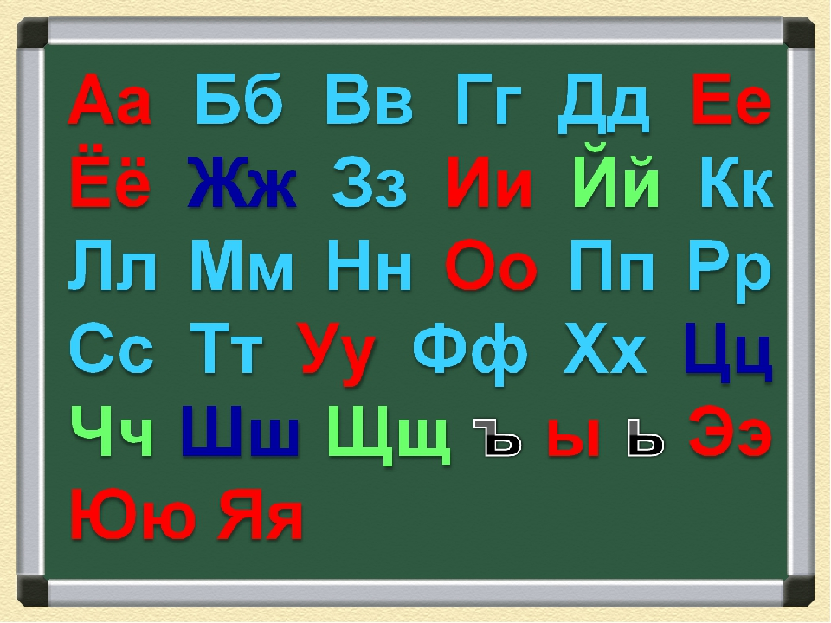
Тема урока: Буква Я Звуки [й] [а]

Slide 2

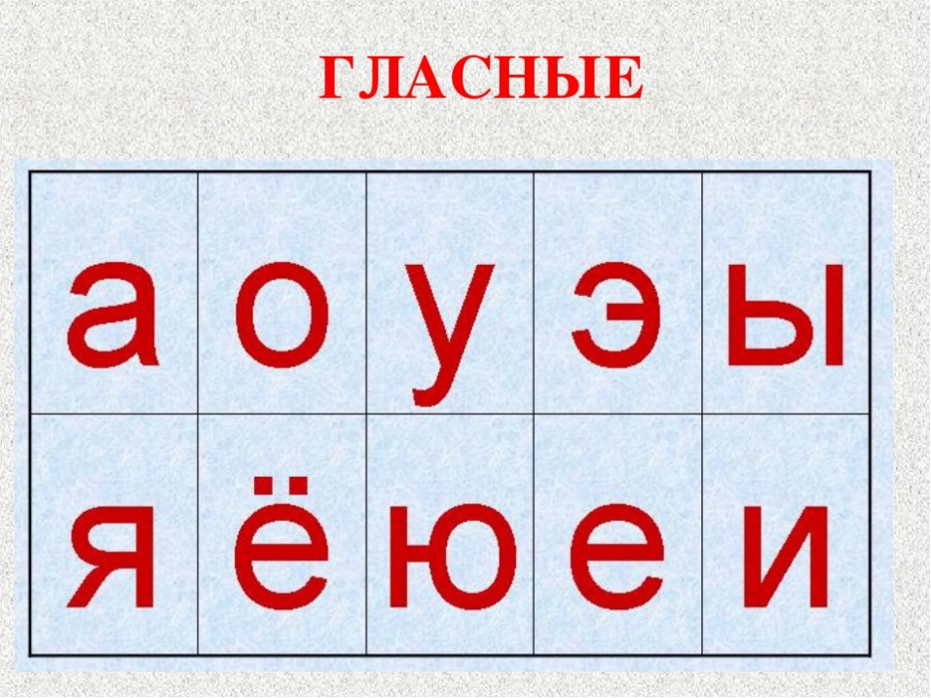


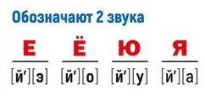
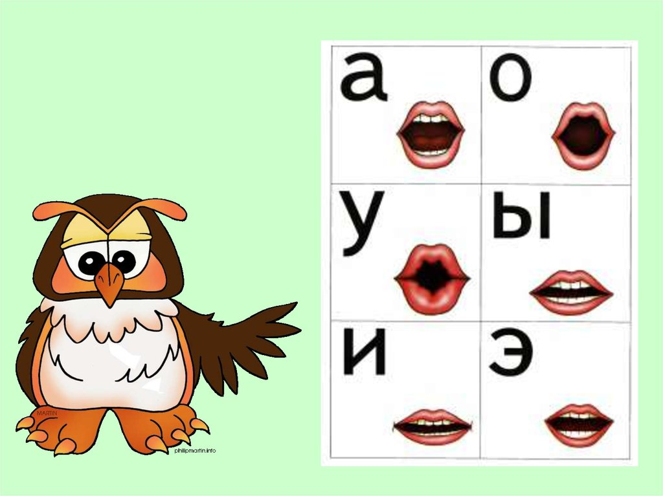
гласные буквы
гласные звуки

Slide 3
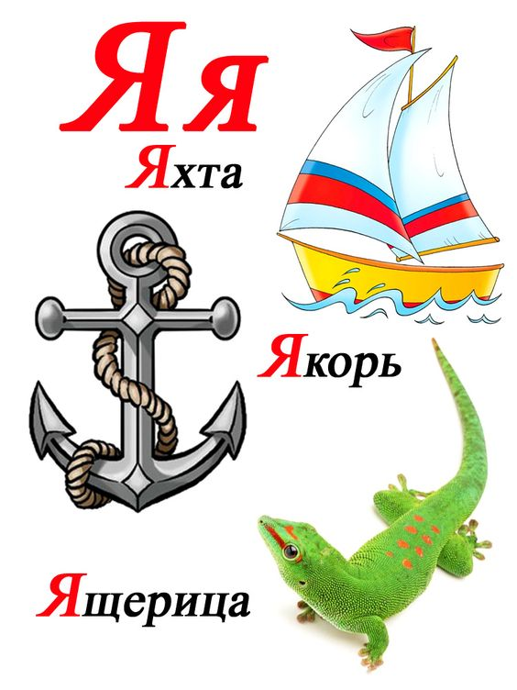
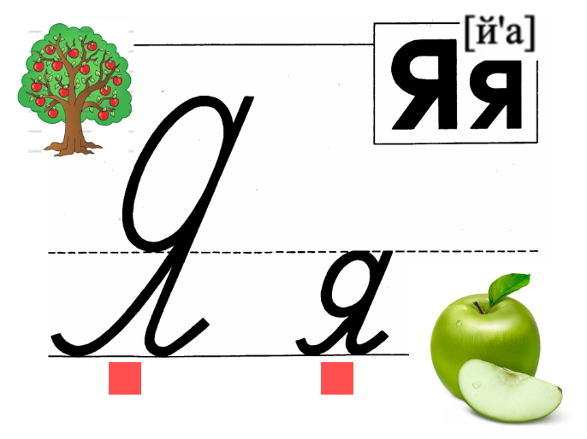

Буква Я
Звуки
[й] [а]
Яя
мягкий согласный звук [й]
гласный звук [а]
Яша
яхта
поляна

Slide 4

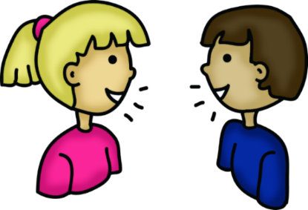

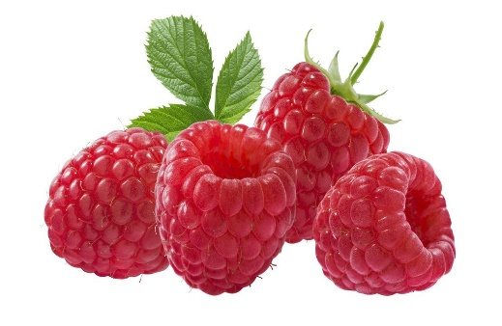

Я
ягоды
шляпа
якорь
[йа]

Slide 5

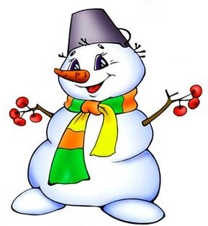
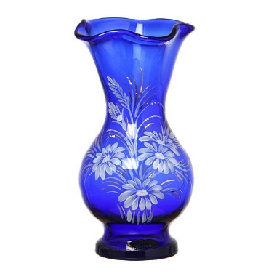
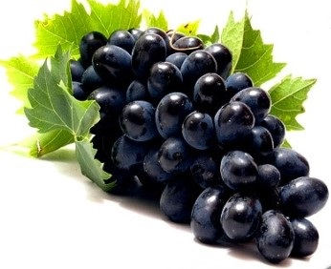
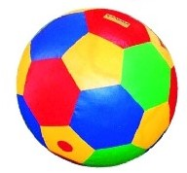
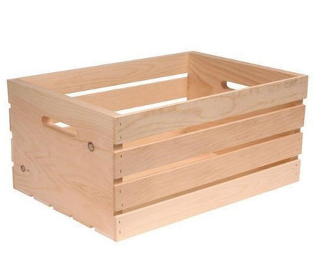
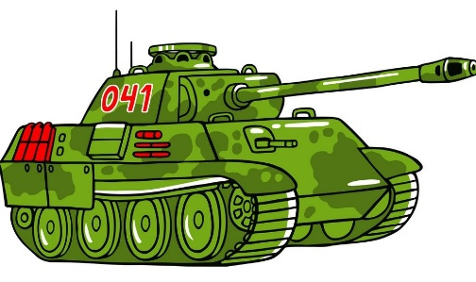
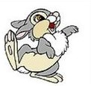
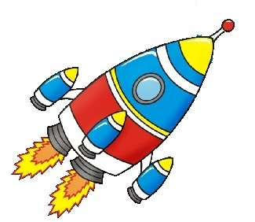
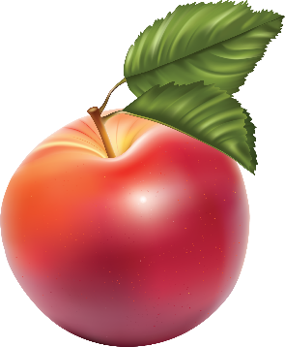
слово с буквой я

Slide 6

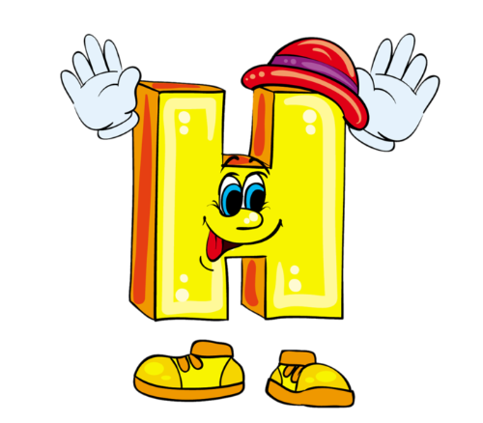
Игра
«называем слова,
составляем слова, отгадываем слова»

Slide 7


зашифрованные слова
коса

Slide 8

зашифрованные слова
крот

Slide 9

зашифрованные слова
коты

Slide 10

зашифрованные слова
гном

Slide 11
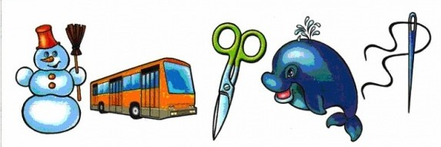
зашифрованные слова
санки

Slide 12

зашифрованные
слова
водитель

